Slide 1
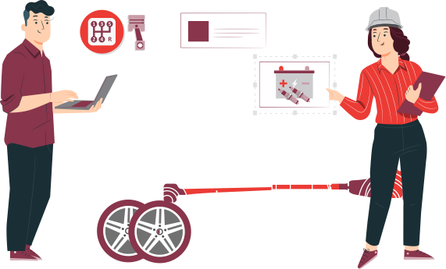
SECTOR METALMECÁNICA | NIVEL 4° MEDIO
MÓDULO 8
Mantenimiento de los sistemas
de transmisión y frenos
  En estos documentos se utilizarán de manera inclusiva términos como: el estudiante, el docente, el compañero u otras palabras equivalentes y sus respectivos plurales, es decir, con ellas, se hace referencia tanto a hombres como a mujeres.

Slide 2
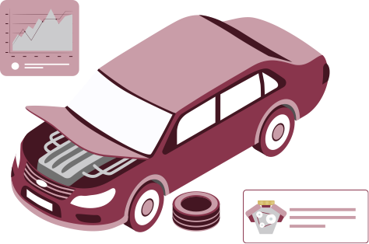
MÓDULO 8 |MANTENIMIENTO DE LOS SISTEMAS DE TRANSMISIÓN Y FRENOS
ACTIVIDAD 6
CALIFICACIÓN DE TRANSMISIONES MECÁNICAS

Slide 3


OBJETIVO DE APRENDIZAJE
Realizar mantenimiento básico de diversos sistemas de vehículos automotrices livianos, semipesados y pesados, de acuerdo a las pautas de mantenimiento del fabricante, de inspección y diagnóstico de fallas.

Slide 4

RECORDEMOS
¿QUÉ APRENDIMOS LA ACTIVIDAD ANTERIOR?
Conociste el proceso de diagnóstico del conjunto de embrague, considerando sus partes y piezas, siguiendo lo propuesto en el servicio.
1
Aplicaste el proceso de diagnóstico del conjunto de embrague, considerando sus partes y piezas, siguiendo lo propuesto en el servicio.
2

Slide 5


ALGUNAS PREGUNTAS
ANTES DE COMENZAR
¿Qué teníamos que considerar antes de efectuar el diagnóstico del conjunto de embrague?
¿Cuál era el funcionamiento de este conjunto?
Nombra tres partes importantes de este conjunto.
¡Compartan experiencias con sus compañeros!

Slide 6
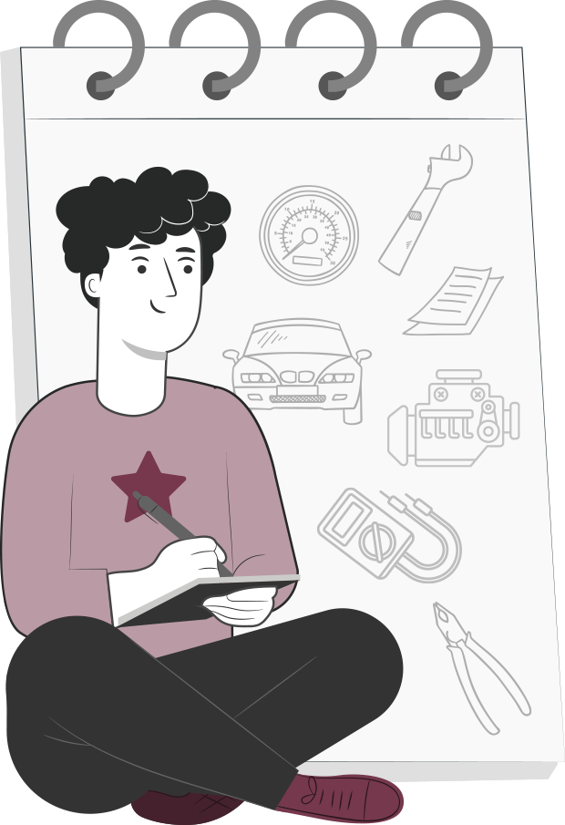
10
CLASIFICACIÓN DE
TRANSMISIONES MECÁNICAS
MENÚ DE LA ACTIVIDAD
Al término de la actividad estarás en condiciones de:
Conocerás la clasificación de dos tipos de transmisiones mecánicas: Longitudinales no sincronizadas y longitudinales sincronizadas, considerando sus partes y piezas móviles.
1
Aplicarás el proceso de diagnóstico de transmisiones longitudinales sincronizadas, considerando sus partes y piezas móviles.
2

Slide 7

CLASIFICACIÓN DE LAS TRANSMISIONES MECÁNICAS
En esta oportunidad, revisaremos las siguientes transmisiones mecánicas: según ubicación
Longitudinales no sincronizadas
Longitudinales sincronizadas (actuales)

Slide 8

CLASIFICACIÓN DE LAS TRANSMISIONES MECÁNICAS
La situación de ubicación de la transmisión en un vehículo dependerá de la ubicación del motor y del tipo de transmisión, ya sea delantera o trasera.
Diferencial
Motor
Transmisión
Embrague
4

Slide 9
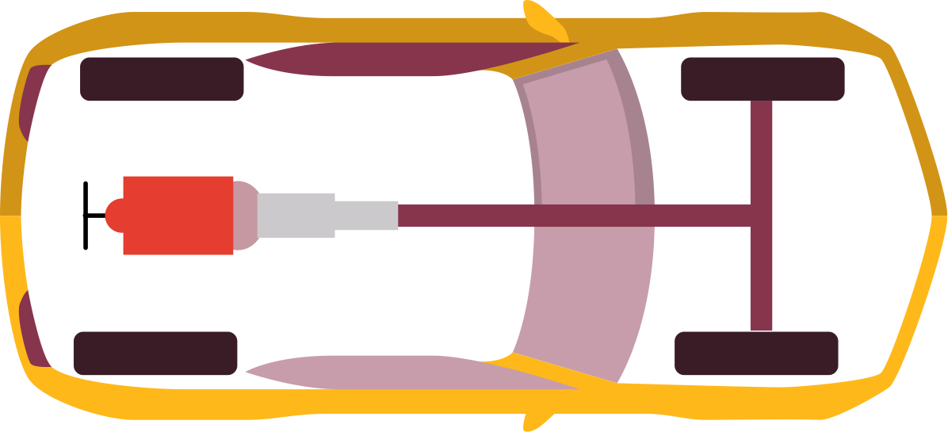
Embrague
Motor
Transmisión
Diferencial
Cardán
3
CLASIFICACIÓN DE LAS TRANSMISIONES MECÁNICAS
En este caso, revisaremos la transmisión longitudinal montada en un vehículo con motor delantero longitudinal y tren de potencia o tracción trasera.
Embrague
Transmisión
Diferencial
Motor

Slide 10
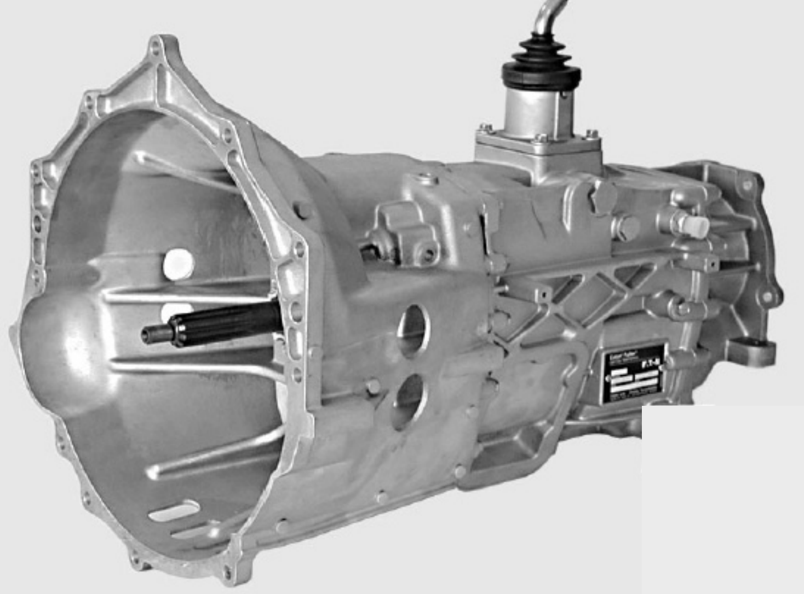

CLASIFICACIÓN DE LAS TRANSMISIONES MECÁNICAS
Transmisiones Mecánicas Longitudinales no sincronizadas

Slide 11

CLASIFICACIÓN DE LAS TRANSMISIONES MECÁNICAS
Estas transmisiones dejaron de ser utilizadas por los siguientes motivos:
Dejar de desplazar engranajes pesados y grandes sobre un eje con estrías (como se aprecia en las imágenes anteriores), esto requería de palancas de cambios de grandes dimensiones, y de un gran recorrido para conseguir conectar las marchas.
Conectar engranajes que giran a diferentes velocidades, lo que resulta especialmente difícil, y queda más que todo en la pericia del Conductor, el evitar que los engranajes choquen al momento de intentar conectarlos.
Mejorar el contacto entre dientes para transmitir el torque de un engranaje a otro, ya que, para conectar engranajes desplazables, estos deben tener engranajes con dientes rectos, y el contacto entre ellos alcanza solo a un diente en cada engranaje.
Sin embargo, es importante saber cómo funcionaban...

Slide 12
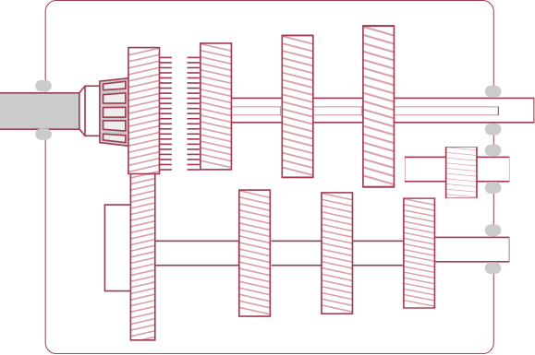
CLASIFICACIÓN DE LAS TRANSMISIONES MECÁNICAS
De engranajes desplazables o no sincronizadas
4ª
3ª
2ª
1ª
Eje Primario o
de Entrada
Eje Secundario
o de Salida
Eje
Intermediario
Marcha
Atrás
6

Slide 13
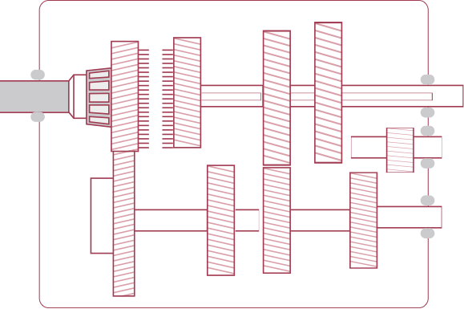
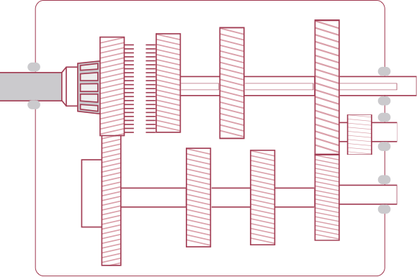
CLASIFICACIÓN DE LAS TRANSMISIONES MECÁNICAS
Secuencia de marchas
Primera
Segunda

Slide 14
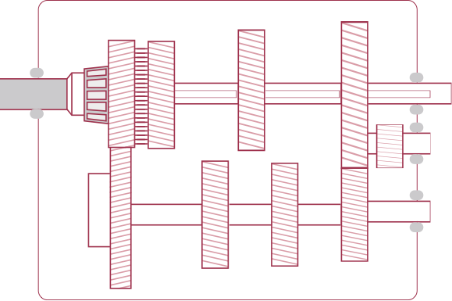
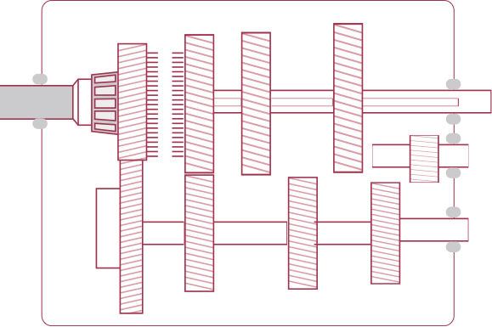
CLASIFICACIÓN DE LAS TRANSMISIONES MECÁNICAS
Secuencia de marchas
Tercera
Cuarta
6
7

Slide 15
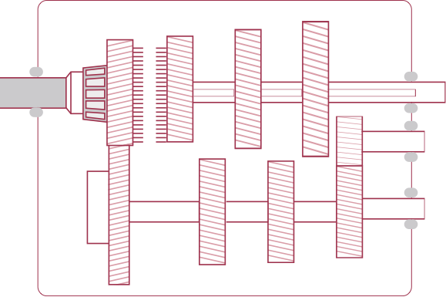
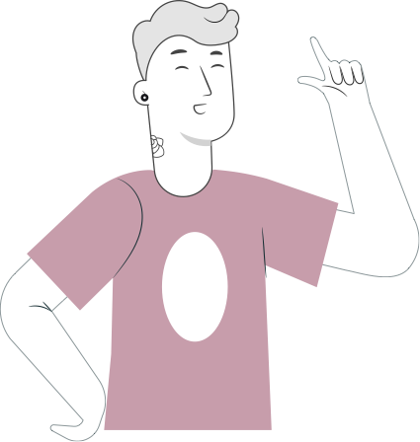
CLASIFICACIÓN DE LAS TRANSMISIONES MECÁNICAS
Secuencia de marchas
Marcha Atrás
6
7

Slide 16
CLASIFICACIÓN DE LAS TRANSMISIONES MECÁNICAS
Transmisiones Mecánicas Longitudinales Sincronizadas

Slide 17
CLASIFICACIÓN DE LAS TRANSMISIONES MECÁNICAS
Dejar de desplazar engranajes pesados y grandes sobre un eje con estrías (como se aprecia en las imágenes anteriores), esto requería de palancas de cambios de grandes dimensiones, y de un gran recorrido para conseguir conectar las marchas.
El paso de las marchas se realiza mediante un elemento llamado conjunto sincronizador.
Este sincronizador al ser pequeño y liviano, permite realizar el paso de marchas con mayor facilidad.
Las palancas de cambios se hacen más pequeñas debido a que es más fácil desplazar el sincronizador.

Slide 18
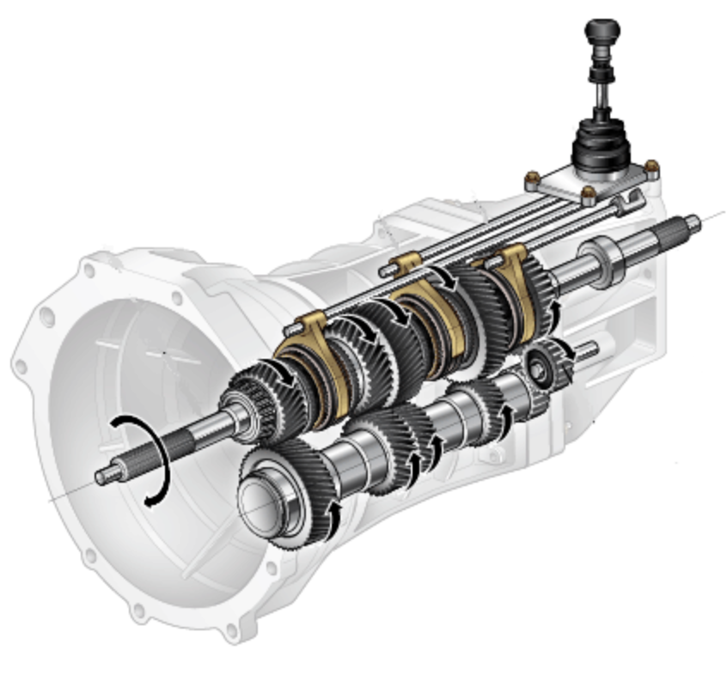
CLASIFICACIÓN DE LAS TRANSMISIONES MECÁNICAS
De engranajes en Toma Constante Longitudinales Sincronizadas.
Ejes de
marchas
Palanca de
cambios
Horquillas
Sincronizadores
de 1ª y 2ª
Selector de
cambios
Sincronizadores
de 3ª y 4ª
Eje de Salida
Eje de Entrada
Piñones de
Marcha Atrás
Piñones de
1ª y 2ª
Piñones de
3ª y 4ª
Piñones de
Toma constante
Sincronizador
de Marcha Atrás
Eje Intermediario

Slide 19
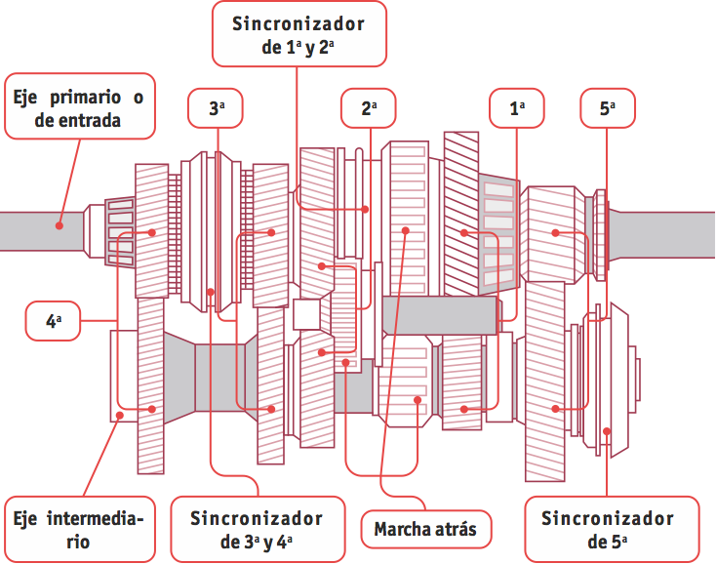
CLASIFICACIÓN DE LAS TRANSMISIONES MECÁNICAS
De engranajes en Toma Constante Longitudinales Sincronizadas.

Slide 20
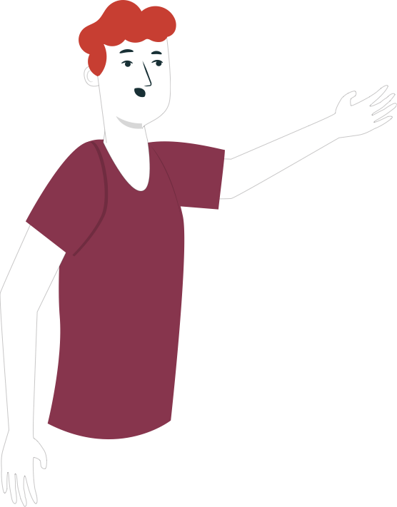
CLASIFICACIÓN DE LAS TRANSMISIONES MECÁNICAS
De engranajes en Toma Constante Longitudinales Sincronizadas.
Neutro
En esta posición, no se conecta ningún piñón al eje de salida, por lo tanto, no existe relación de transmisión alguna.

Slide 21
CLASIFICACIÓN DE LAS TRANSMISIONES MECÁNICAS
De engranajes en Toma Constante Longitudinales Sincronizadas.
Primera:
El desplazamiento hacia la derecha del sincronizador de 1ª y 2ª, produce el enclavamiento del piñón de 1ª al eje secundario o de salida.
El Par motor pasa del conjunto de embrague al Eje de Entrada de la Transmisión, pasa al Eje Intermediario, y luego pasa al Eje de Salida de la Transmisión a través de los engranajes de 1ª velocidad y su respectivo Sincronizador.
16

Slide 22
CLASIFICACIÓN DE LAS TRANSMISIONES MECÁNICAS
De engranajes en Toma Constante Longitudinales Sincronizadas.
Segunda:
El desplazamiento hacia la izquierda del sincronizador de 1ª y 2ª, produce el enclavamiento del piñón de 2ª al eje secundario o de salida.
El Par motor pasa del conjunto de embrague al Eje de Entrada de la Transmisión, pasa al Eje Intermediario, y luego pasa al Eje de Salida de la Transmisión a través de los engranajes de 2ª velocidad y su respectivo Sincronizador.
16

Slide 23
CLASIFICACIÓN DE LAS TRANSMISIONES MECÁNICAS
De engranajes en Toma Constante Longitudinales Sincronizadas.
Tercera:
El desplazamiento hacia la izquierda del sincronizador de 1ª y 2ª, produce el enclavamiento del piñón de 2ª al eje secundario o de salida.
El Par motor pasa del conjunto de embrague al Eje de Entrada de la Transmisión, pasa al Eje Intermediario, y luego pasa al Eje de Salida de la Transmisión a través de los engranajes de 2ª velocidad y su respectivo Sincronizador.
16

Slide 24
CLASIFICACIÓN DE LAS TRANSMISIONES MECÁNICAS
De engranajes en Toma Constante Longitudinales Sincronizadas.
Cuarta o directa:
El desplazamiento hacia la izquierda del sincronizador de 3ª y 4ª, produce el enclavamiento del piñón de 4ª al eje de entrada de la transmisión, por lo que giro pasa directo del eje de entrada al eje de salida sin pasar por el eje Intermediario..
16

Slide 25
CLASIFICACIÓN DE LAS TRANSMISIONES MECÁNICAS
De engranajes en Toma Constante Longitudinales Sincronizadas.
Quinta o sobremarcha:
El desplazamiento hacia la izquierda del sincronizador de 5ª velocidad produce el enclavamiento del piñón de 5ª al eje intermediario.
El Par motor pasa del conjunto de embrague al Eje de Entrada de la Transmisión, pasa al Eje Intermediario, y luego pasa al Eje de Salida de la Transmisión a través de los engranajes de 5ª velocidad y su respectivo Sincronizador.
16

Slide 26
CLASIFICACIÓN DE LAS TRANSMISIONES MECÁNICAS
De engranajes en Toma Constante Longitudinales Sincronizadas.
Marcha atrás:
Se interpone un piñón auxiliar de dientes rectos en los dientes rectos del piñón de reversa del Eje Intermediario y del sincronizador de 1ª y 2ª velocidad.
La finalidad de interponer un piñón auxiliar de dientes rectos entre los piñones de dientes rectos de reversa del eje intermediario y del sincronizador de 1ª y 2ª velocidad tiene como único objetivo invertir el sentido de giro del Eje de Salida.
De esta forma el vehículo puede desplazarse en retroceso.
16

Slide 27
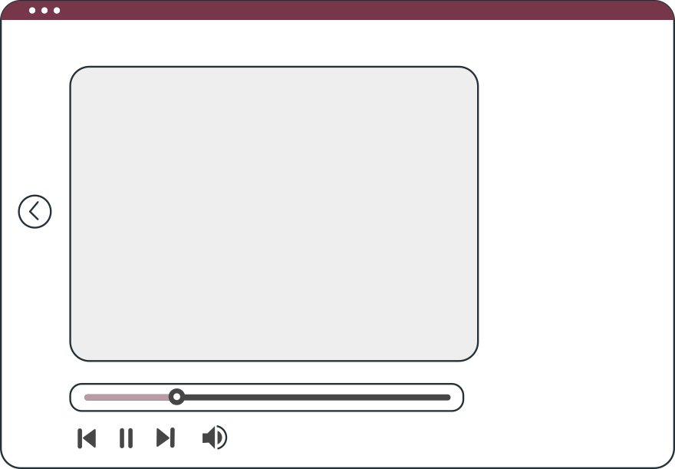
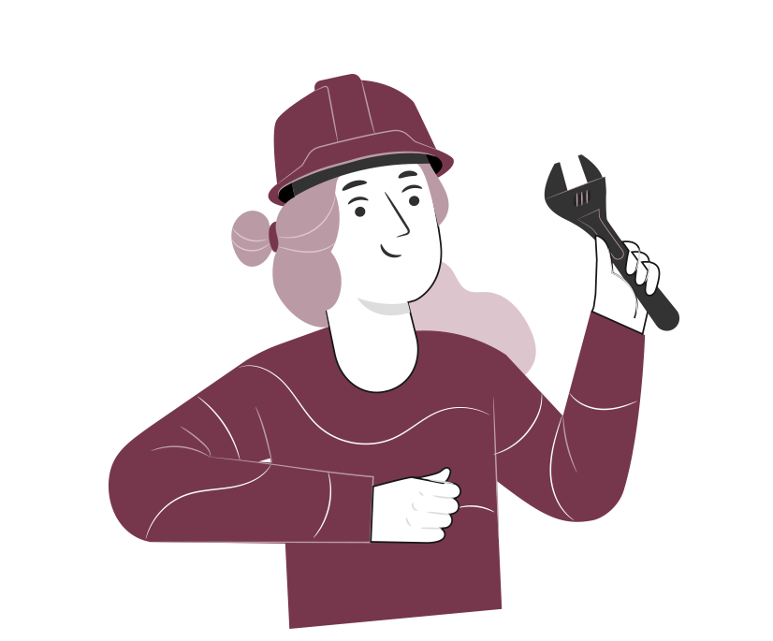
VEAMOS EL SIGUIENTE
VIDEO
¡Veamos el siguiente video resumen!
Transmisión manual, ¿cómo funciona?

Slide 28


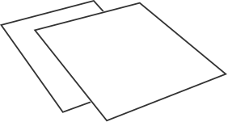
REVISEMOS
10
¿CUÁNTO APRENDIMOS?
CLASIFICACIÓN DE TRANSMISIONES MECÁNICAS
¡Ahora realizaremos una actividad que resume todo lo que hemos visto! ¡Atentos!

Slide 29




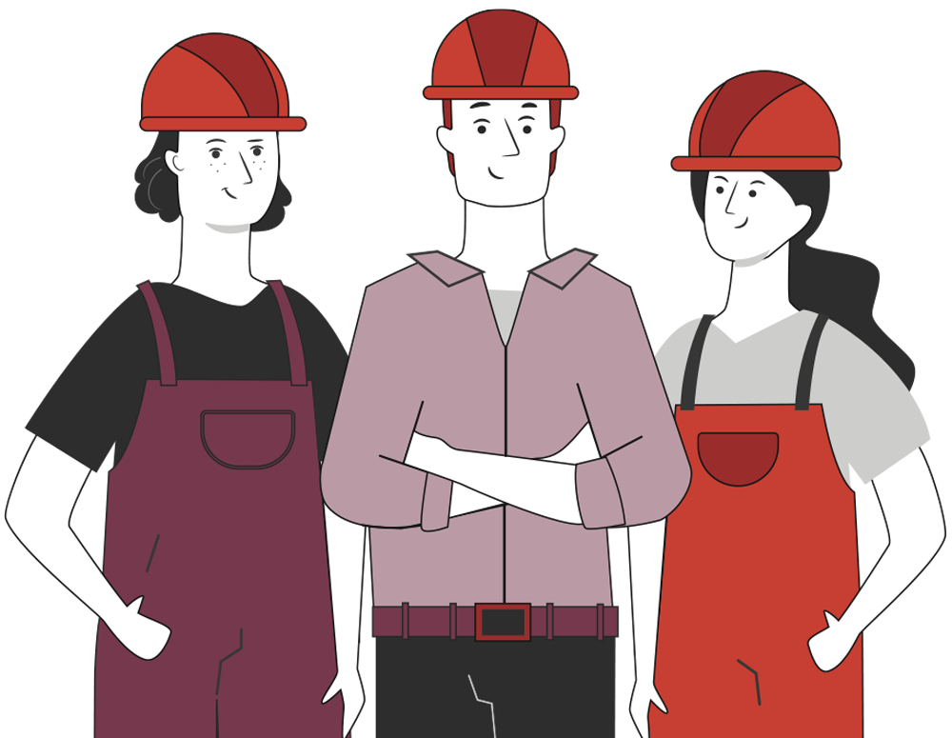


ANTES DE COMENZAR LA ACTIVIDAD:
¡ATENCIÓN!
Materiales inflamables: Tener máxima precaución al momento de manipular o extraer el combustible de los sistemas del vehículo (bomba combustible, mangueras de inyección, etc).
Protección obligatoria de la vista: Se utilizarán antiparras siempre que exista riesgo de proyección de partículas a los ojos. (aceites, líquidos refrigerantes y de freno, virutas del disco de freno, uso de circuitos eléctricos, etc).
Protección obligatoria de las manos: Se utilizarán siempre guantes de protección cuando se manipulen cualquier tipo de fluidos, en uso de herramientas e intervención del motor, desarme de partes y trabajo en sistemas eléctricos.
Protección obligatoria de los pies: Uso obligatorio de zapatos de seguridad al entrar al taller o laboratorio, en casos que exista riesgo de caídas de objetos pesados.
Manipular herramientas cuidadosamente.
Asegurar la integridad física propia y del grupo de trabajo.
Circular solo por las zonas de seguridad demarcadas.
Toda actividad debe desarrollarse bajo supervisión de la persona a cargo del taller o laboratorio.

Slide 30

10
¡PRACTIQUEMOS!
ACTIVIDAD PRÁCTICA
CLASIFICACIÓN DE TRANSMISIONES MECÁNICAS
Ahora realizaremos una actividad práctica.
Te sugerimos seguir las instrucciones que van
Adjuntas en la guía que el profesor te entregará.

Slide 31


ANTES DE TERMINAR:
TICKET DE SALIDA
CLASIFICACIÓN DE TRANSMISIONES MECÁNICAS
¡No olvides contestar la Autoevaluación y entregar el Ticket de Salida!
¡Hasta la próxima!

